Slide 1
Презентация
Производство, передача и использование электрической энергии
Подпорин Артем, 11 класс, Кураховская гимназия «Престиж»

Slide 2
План презентации
Произвотство электроэнергии
Типы электростанций
Альтернативные источники энергии
Передача электроэнергии
Использование электроэнергии

Slide 3
Типы электростанций
Подразделяют несколько видов электростанций:
ТЭС
ГЭС
АЭС

Slide 4
ТЭС
Тепловая электростанция (ТЭС), электростанция, вырабатывающая электрическую энергию в результате преобразования тепловой энергии, выделяющейся при сжигании органического топлива. На тепловых электростанциях химическая энергия топлива преобразуется сначала в механическую, а затем в электрическую. Топливом для такой электростанции могут служить уголь, торф, газ, горючие сланцы, мазут. Наиболее экономичными являются крупные тепловые паротурбинные электростанции Большинство ТЭС нашей страны используют в качестве топлива угольную пыль. Для выработки 1 кВт-ч электроэнергии затрачивается несколько сот граммов угля. В паровом котле свыше 90% выделяемой топливом энергии передается пару. В турбине кинетическая энергия струй пара передается ротору. Вал турбины жестко соединен с валом генератора.

Slide 5
ТЭС
ТЭС подразделяются на:
Конденсационные (КЭС)
теплоэлектроцентрали (ТЭЦ)
Они предназначенные для выработки только электрической энергии. Крупные КЭС районного значения получили название государственных районных электростанций (ГРЭС).
производящие кроме электрической тепловую энергию в виде горячей воды и пара.

Slide 6
ГЭС
Гидроэлектрическая станция (ГЭС), комплекс сооружений и оборудования, посредством которых энергия потока воды преобразуется в электрическую энергию. ГЭС состоит из последовательной цепи гидротехнических сооружений, обеспечивающих необходимую концентрацию потока воды и создание напора, и энергетического оборудования, преобразующего энергию движущейся под напором воды в механическую энергию вращения, которая, в свою очередь, преобразуется в электрическую энергию. Напор ГЭС создается концентрацией падения реки на используемом участке плотиной, либо деривацией, либо плотиной и деривацией совместно.

Slide 7
Мощность ГЭС
Мощные (свыше 25 МВт)
Средние (до 25 МВт)
Малые (до 5 МВт)
Мощность ГЭС зависит от напора , расхода воды, используемого в гидротурбинах, и кпд гидроагрегата. По ряду причин (вследствие, например, сезонных изменений уровня воды в водоёмах, непостоянства нагрузки энергосистемы, ремонта гидроагрегатов или гидротехнических сооружений и т. п.) напор и расход воды непрерывно меняются, а, кроме того, меняется расход при регулировании мощности ГЭС.
Так же ГЭС подразделяют на:
высоконапорные (более 60 м)
средненапорные (от 25 до 60 м)
низконапорные (от 3 до 25 м)

Slide 8
Особое место среди ГЭС занимают:
Гидроаккумулирующие электростанции (ГАЭС)
Приливные электростанции (ПЭС)
Способность ГАЭС аккумулировать энергию основана на том, что
свободная в энергосистеме в некоторый период времени электрическая энергия используется агрегатами ГАЭС, которые, работая в режиме насоса, нагнетают воду из водохранилища в верхний аккумулирующий бассейн. В период пиков нагрузки аккумулированная энергия возвращается в энергосистему
ПЭС преобразуют энергию морских приливов в электрическую. Электроэнергия приливных ГЭС в силу некоторых особенностей, связанных с периодичным
характером приливов и отливов, может быть использована в энергосистемах лишь совместно с энергией регулирующих электростанций, которые восполняют провалы мощности приливных электростанций в течение суток или месяцев.

Slide 9
АЭС
Тепло, которое выделяется в реакторе в результате цепной реакции деления ядер некоторых тяжёлых элементов, затем так же, как и на обычных тепловых электростанциях (ТЭС), преобразуется в электроэнергию. В отличие от ТЭС, работающих на органическом топливе, АЭС работает на ядерном горючем (в основе 233U, 235U, 239Pu). Установлено, что мировые энергетические ресурсы ядерного горючего (уран, плутоний и др.) существенно превышают энергоресурсы природных запасов органического, топлива (нефть, уголь, природный газ и др.). Кроме того, необходимо учитывать всё увеличивающийся объём потребления угля
и нефти для технологических целей мировой химической промышленности,
которая становится серьёзным конкурентом тепловых электростанций.

Slide 10
АЭС Наиболее часто на АЭС применяют 4 типа реакторов на тепловых нейтронах:
графитоводные с водяным теплоносителем и графитовым замедлителем
тяжеловодные с водяным теплоносителем и тяжёлой водой в качестве
замедлителя
водо-водяные с обычной водой в качестве замедлителя и теплоносителя
граффито - газовые с газовым теплоносителем и графитовым замедлителем

Slide 11
АЭС
Выбор преимущественно применяемого типа реактора определяется главным
образом накопленным опытом в реактороносителе, а также наличием
необходимого промышленного оборудования, сырьевых запасов и т. д.
К реактору и обслуживающим его системам относятся: собственно реактор с
биологической защитой, теплообменники, насосы или газодувные установки,
осуществляющие циркуляцию теплоносителя, трубопроводы и арматура циркуляции
контура, устройства для перезагрузки ядерного горючего, системы специальной
вентиляции, аварийного расхолаживания и др. Для предохранения персонала АЭС от радиационного облучения реактор окружают биологической защитой, основным материалом для которой служат бетон, вода, серпантиновый песок. Оборудование реакторного контура должно быть полностью герметичным.

Slide 12
Альтернативные источники энергии.
Энергия солнца
Ветровая энергия
Энергия земли
Солнечная энергетика относится к наиболее материалоемким видам
производства энергии. Крупномасштабное использование солнечной энергии влечет за собой гигантское увеличение потребности в материалах, а, следовательно, и в трудовых ресурсах для добычи сырья, его обогащения, получения материалов, изготовления гелиостатов, коллекторов, другой аппаратуры, их перевозки.
Огромна энергия движущихся воздушных масс. Запасы энергии ветра более чем
в сто раз превышают запасы гидроэнергии всех рек планеты. Постоянно и
повсюду на земле дуют ветры. Климатические условия позволяют развивать
ветроэнергетику на огромной территории. Усилиями ученых и инженеров созданы самые разнообразные конструкции современных ветровых установок.
Энергия Земли пригодна не только для отопления помещений, как это
происходит в Исландии, но и для получения электроэнергии. Уже давно
работают электростанции, использующие горячие подземные источники. Первая такая электростанция, совсем еще маломощная, была построена в 1904 году в
небольшом итальянском городке Лардерелло. Постепенно мощность
электростанции росла, в строй вступали все новые агрегаты, использовались новые источники горячей воды, и в наши дни мощность станции достигла уже внушительной величины-360 тысяч киловатт.

Slide 13
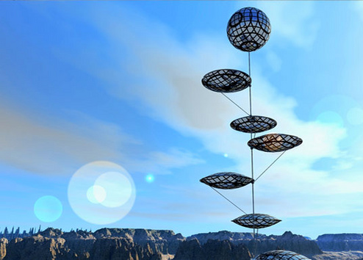
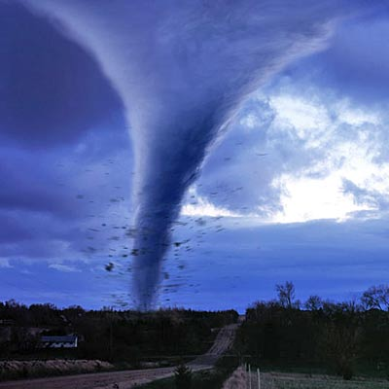
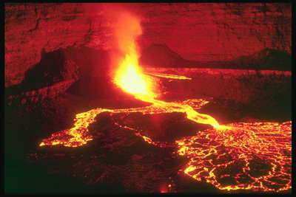
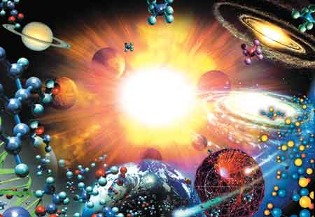
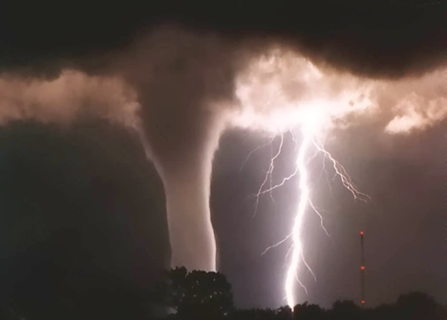
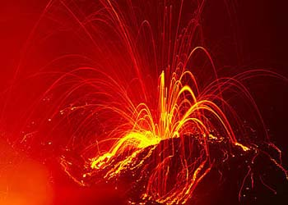
Энергия Солнца
Энергия воздуха
Энеригя земли

Slide 14
Передача электроэнергии
Потребители электроэнергии имеются повсюду. Производится же она в
сравнительно немногих местах, близких к источникам топливных и гидроресурсов. Поэтому возникает необходимость передачи электроэнергии на расстояния, достигающие иногда сотен километров. Но передача электроэнергии на большие расстояния связана с заметными потерями. Дело в том, что, протекая по линиям электропередачи, ток нагревает их. В соответствии с законом Джоуля — Ленца, энергия, расходуемая на нагрев проводов линии, определяется формулой:
Q=I²Rt
где R — сопротивление линии. При большой длине линии передача энергии может стать вообще экономически невыгодной. Для уменьшения потерь можно увеличить прощадь поперечьного сечения проводов. Но при уменьшении R в 100 раз массу надо увеличить тоже в 100 раз. Такой расход цветного метала нельзя допускать. Поэтому потери энергии в линии снижают другим путем: уменьшением тока в линии.
Например, уменьшение тока в 10 раз уменьшает количество выделившегося в проводниках тепла в 100 раз, т. е. достигается тот же эффект, что и от стократного утяжеления провода.
Поэтому на крупных электростанциях ставят повышающие трансформаторы. Трансформатор увеличивает напряжение в линии во столько же раз, во сколько уменьшает силу тока. Потери мощности при этом невелики.
Электрические станции ряда областей страны соединены высоковольтными линиями передач, образуя общую электросеть, к которой присоединены потребители. Такое объединение называется энергосистемой. Энергосистема обеспечивает бесперебойность подачи энергии потребителям не зависимо от их месторасположения.

Slide 15
Использование электроэнергии в различных областях науки
Наука непосредственно влияет на развитие энергетики и сферу применения электроэнергии. Около 80% прироста ВВП развитых стран достигается за счет технических инноваций, основная часть которых связана с использованием электроэнергии. Все новое в промышленность, сельское хозяйство и быт приходит к нам благодаря новым разработкам в различных отраслях науки.
Большая часть научных разработок начинается с теоретических расчетов. Но если в ХIХ веке эти расчеты производились с помощью пера и бумаги, то в век НТР (научно-технической революции) все теоретические расчеты, отбор и анализ научных данных и даже лингвистический разбор литературных произведений делаются с помощью ЭВМ (электронно-вычислительных машин), которые работают на электрической энергии, наиболее удобной для передачи ее на растояние и использования. Но если первоначально ЭВМ использовались для научных расчетов, то теперь из науки компьютеры пришли в жизнь. Электронизация и автоматизация производства - важнейшие последствия "второй промышленной" или "микроэлектронной« революции в экономике развитых стран. Очень бурно развивается наука в области средств связи и коммуникаций.
Спутниковая связь используется уже не только как средство международной связи, но и в быту - спутниковые антенны не редкость и в нашем городе. Новые средства связи, например волоконная техника, позволяют значительно
снизить потери электроэнергии в процессе передачи сигналов на большие расстояния. Созданы совершенно новые средства получения информации, ее накопления, обработки и передачи, в совокупности образующие сложную информационную структуру.

Slide 16
Использование электроэнергии в произвотстве
Современное общество невозможно представить без электрификации производственной деятельности. Уже в конце 80-х годов более 1/3 всего потребления энергии в мире осуществлялось в виде электрической энергии. К началу следующего века эта доля может увеличиться до 1/2. Такой рост потребления электроэнергии прежде всего связан с ростом ее потребления в
промышленности. Основная часть промышленных предприятий работает на электрической энергии. Высокое потребление электроэнергии характерно для таких энергоемких отраслей, как металлургия, алюминиевая и
машиностроительная промышленность.

Slide 17
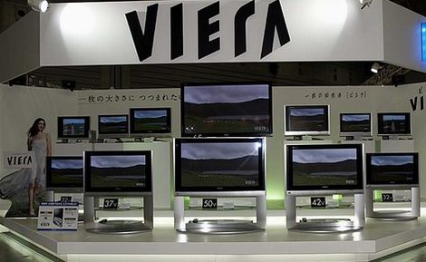
Использование электроэнергии в быту
Электроэнергия в быту неотъемлемый помощник. Каждый день мы имеем с ней дело, и, наверное, уже не представляем свою жизнь без нее. Вспомните, когда последний раз вам отключали свет, то есть в ваш дом не поступала электроэнергия, вспомните, как вы ругались, что ничего не успеваете и вам нужен свет, вам нужен телевизор, чайник и куча других электроприборов. Ведь если нас обесточить навсегда, то мы просто вернемся в те давние времена, когда еду готовили на костре и жи ли в холодных вигвамах.
Значимости электроэнергии в нашей жизни можно посветить целую поэму, настолько она важна в нашей жизни и настолько мы привыкли к ней. Хотя мы уже и не замечаем, что она поступает к нам в дома, но когда ее отключают, становится очень не комфортно.

Slide 18
Спасибо за внимание

